Slide 1
KINH TẾ HỌC VI MÔ (Microeconomics)
Giảng viên: TS. Phạm Xuân Kiên
Email: pxkien@hcmut.edu.vn

Slide 2
NỘI DUNG MÔN HỌC
Chương 1: Tổng quan Kinh tế học.
Chương 2: Cung, cầu và cân bằng thị trường.
Chương 3: Độ co giãn của cầu và cung
Chương 4: Quyết định cung ứng của Doanh nghiệp
Chương 5: Cấu trúc thị trường.
Chương 6. Đo lường sản lượng quốc gia

Slide 3



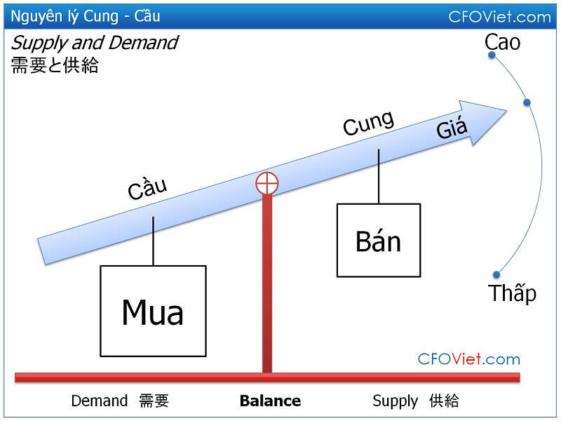
CHƯƠNG I
TỔNG QUAN KINH TẾ HỌC

Slide 4
MỤC TIÊU
Xác định những vấn đề cơ bản của mọi tổ chức kinh tế và cách thức giải quyết của nền kinh tế.
Hiểu được kinh tế học là gì, phân biệt phạm vi phân tích kinh tế học vi mô và kinh tế học vĩ mô.
Phân tích chi phí cơ hội liên quan đến sự lựa chọn của cá nhân, tổ chức và xã hội.
Hiểu và phân tích được đồ thị.

Slide 5

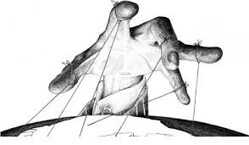
“Những thứ chúng ta có trong bữa ăn không phải do lòng nhân từ của người hàng thịt, của người làm bánh mì, hay của người nấu rượu - mà nó xuất phát từ chính lợi ích của bản thân họ”
Adam Smith (1776), Sự giàu có của các quốc gia

Slide 6


I. ĐỐI TƯỢNG NGHIÊN CỨU CỦA KINH TẾ HỌC
KINH TẾ HỌC: là khoa học của sự lựa chọn
Vấn đề cốt lõi: KHAN HIẾM
Đối tượng của KTH: nghiên cứu cách thức lựa chọn việc sử dụng nguồn lực khan hiếm sao cho hiệu quả
Nền tảng áp dụng KTH: Dựa trên nền tảng kinh tế thị trường hoàn chỉnh

Slide 7
KTH Vi mô và KTH Vĩ mô
Nghiên cứu nền KT ở góc độ chi tiết, riêng lẻ
Q, Px, TR, TC, Pr, I
Nghiên cứu nền KT ở góc độ tổng thể
GDP, P, G, C, M, X

Slide 8


Kinh tế vĩ mô
Kinh tế vi mô
Ảnh hưởng của Game lên tổng chi tiêu và việc làm của nền kinh tế
Ảnh hưởng của Game lên giá và lượng của sản phẩm này và số người tham gia trò chơi

Slide 9
Kinh tế học thực chứng
Khách quan
Khoa học
Kinh tế học chuẩn tắc
Liên quan đến đạo lý, giá trị
Mang tính chất khuyến nghị

Slide 10

Sự phân biệt giữa kinh tế học thực chứng và chuẩn tắc giúp chúng ta hiểu tại sao có sự bất đồng giữa các nhà kinh tế. Thực tế, sự bất đồng bắt nguồn từ quan điểm của mỗi nhà kinh tế khi nhìn nhận vấn đề.

Slide 11
Việc quy định mức lương tối thiểu gây nên nạn thất nghiệp
1
2
Chính phủ không nên nâng mức lương tối thiểu
Chính phủ vẫn cần nâng mức lương tối thiểu

Slide 12

II. BA VẤN ĐỀ KINH TẾ CƠ BẢN
Sản xuất cái gì?
Sản xuất như thế nào?
Sản xuất cho ai?

Slide 13
Sản xuất cái gì
SX hàng hóa, dịch vụ nào là có lợi nhất
Sản xuất bao nhiêu
Mục đích của sản xuất

Slide 14
Sản xuất như thế nào
Dùng phương pháp sản xuất nào?
Công nghệ sản xuất nào?
Nguồn lực nào
được sử
dụng?

Slide 15
Sản xuất cho ai?
Ai sẽ nhận được sản phẩm, dịch vụ?
Phân phối sản phẩm như thế nào
Thu nhập và giá cả quyết định ai là người nhận hh

Slide 16
Hệ thống kinh tế
Căn cứ vào cách thức mà các chủ thể tham gia giải quyết 3 vấn đề kinh tế
Kinh tế thị trường
Kinh tế kế hoạch
Kinh tế hỗn hợp

Slide 17
Kinh tế thị trường
Thông qua quan hệ cung – cầu
SX cái gì: Cung – cầu quyết định
SX như thế nào: DN lựa chọn PASX nào hiệu quả nhất
SX cho ai: thu nhập cá nhân quyết định

Slide 18
Kinh tế kế hoạch
Do nhà nước thực hiện và quyết định
SX cái gì: Nhà nước giao chỉ tiêu cho các doanh nghiệp nhà nước
SX như thế nào: Nhà nước quyết định công nghệ và phân phối vốn
SX cho ai: Nhà nước chỉ định nơi tiêu thụ

Slide 19
Kinh tế hỗn hợp
Quy luật thị trường và chính sách chính phủ
SX cái gì: theo tín hiệu thị trường, có sự quản lý của nhà nước
SX như thế nào: Doanh nghiệp chủ động, nhà nước hỗ trợ pháp lý
SX cho ai: thu nhập cá nhân quyết định, có sự điều tiết của nhà nước

Slide 20

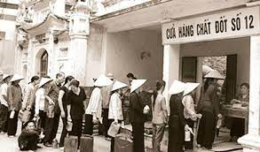

Tại sao theo kinh tế học cơ bản, sự thất bại của nền kinh tế kế hoạch hóa tập trung là điều tất yếu?

Slide 21
III. LÝ THUYẾT LỰA CHỌN
Chi phí cơ hội
Chi phí cơ hội của bất kỳ sự lựa chọn nào được xác định như là chi phí của lựa chọn tốt nhất bị bỏ qua liên quan đến lựa chọn hiện tại.

Slide 22
Chi phí cơ hội
Nguồn lực khan hiếm: 1 buổi sáng
CƠ HỘI LỰA CHỌN
QUYẾT ĐỊNH
CHI PHÍ CƠ HỘI
NGỦ
ĐI HỌC
“Success by choice, not by chance”
Thành công là nhờ sự lựa chọn, không phải là nhờ cơ hội

Slide 23
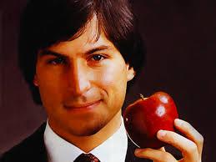

Học để lấy bằng đại học
Đi làm thuê mỗi năm kiếm $50.000
Bỏ ra 4 năm với số tiền hơn $42000/năm
1
Nhập học (18 tuổi)
23 tuổi
2
Sống với niềm đam mê của chính mình
Thu nhập hơn 1 triệu USD
Steve Jobs
Tiết kiệm tiền phòng khi về hưu cho bố mẹ

Slide 24
Lợi nhuận cuối cùng = số tiền đang nhận được – chi phí cơ hội

Slide 25



Tại sao những chính sách ưu đãi đối với phụ nữ nghỉ đẻ có thể lại không tốt cho họ?

Slide 26



Những người hút thuốc lá mang lại lợi ích kinh tế gì cho những người không hút thuốc?

Slide 27
Những thay đổi biên
Những thay đổi cận biên là những điều chỉnh ở vùng lân cận của kế hoạch hành động hiện tại.
Thuật ngữ “cận biên” có nghĩa là “bên cạnh”, do đó thay đổi cận biên là những điều chỉnh ở vùng lân cận của cái mà bạn đang làm
Chi phí biên
Lợi ích biên
Năng suất biên
Doanh thu biên

Slide 28
Một người có quyết định hợp lý cho một hành động khi lợi ích biên lớn hơn chi phí biên.
VD: xe khách có 40 chỗ đi Nha Trang– Sài Gòn. Chi phí cho một chuyến đi là 5 triệu, giá vé là 300ngàn/vé và đã có 35 người mua. Dọc đường đi, có 5 người vẫy xe và trả giá 150 ngàn/vé. Hỏi nhà xe có nên bán hay không?

Slide 29
Đường giới hạn khả năng sản xuất (Production Possibilities Frontier - PPF)
PPF mô tả mức sản xuất tối đa mà một nền kinh tế có thể đạt được với số lượng đầu vào và kiến thức công nghệ sẵn có.
PPF cho biết các lựa chọn khác nhau có thể có đối với xã hội.

Slide 30
VD1: xem xét trên 1 mảnh đất 11hecta chỉ SX 2 loại sản phẩm là lúa và cà phê (6 hecta phù hợp với SX lúa, 5 hecta phù hợp với SX cà phê)
Các khả năng sản xuất khác nhau:
Khả năng | Hecta lúa | Lúa (tấn) | Hecta cà phê | cà phê (tấn)
A | 0 | 0 | 11 | 15
B | 2 | 4 | 9 | 14
C | 4 | 8 | 7 | 12
D | 6 | 12 | 5 | 10
E | 8,5 | 15 | 2,5 | 5
F | 11 | 17 | 0 | 0

Slide 31
Đường giới hạn khả năng sản xuất (Production Possibilities Frontier - PPF)
Đường giới hạn khả năng sản xuất của Lúa và Cà phê
Lúa
Cà phê

Slide 32
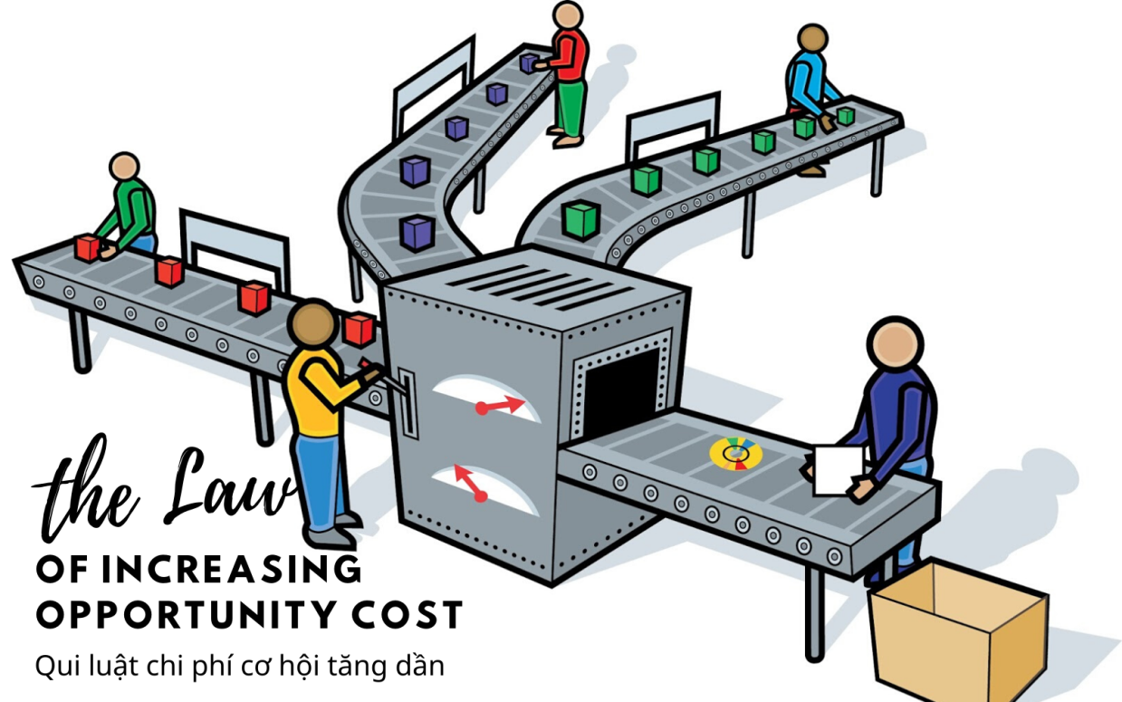
Quy luật chi phí cơ hội tăng dần
Quy luật chi phí cơ hội tăng dần: để thu thêm được một số lượng hàng hoá bằng nhau, xã hội ngày càng phải hy sinh ngày càng nhiều hàng hoá khác

Slide 33
VD2: Các khả năng sản xuất của một nền kinh tế
Khả năng | Lương thực | Máy móc
A | 0 | 150
B | 10 | 140
C | 20 | 120
D | 30 | 90
E | 40 | 50
F | 50 | 0

Slide 34
Tính chi phí cơ hội của việc tăng thêm 1 đơn vị hàng hóa
Lương thực | Máy móc | CPCH của 1 đơn vị lương thực tăng thêm | CPCH của 1 đơn vị máy móc tăng thêm
0 | 150
10 | 140
20 | 120
30 | 90
40 | 50
50 | 0

